Slide 1
„Платформа за електронно обучение “
Изготвил: Борис Канев

Slide 2
Име: Борис Канев
Училище: ПГКПИ
Клас: 12в
Електрона поща: bbkanev18@codingburgas.bg
Информация за мен

Slide 3
Идеята на проекта
Идеята на проекта е да се създаде приложение за електронно обучение.
Чрез приложението мога да се създават курсове, раздели в курсовете, тестове, и уроци.

Slide 4

Видове роли в проекта
Гост
Потребител (ученик)
Учител
Администратор

Slide 5
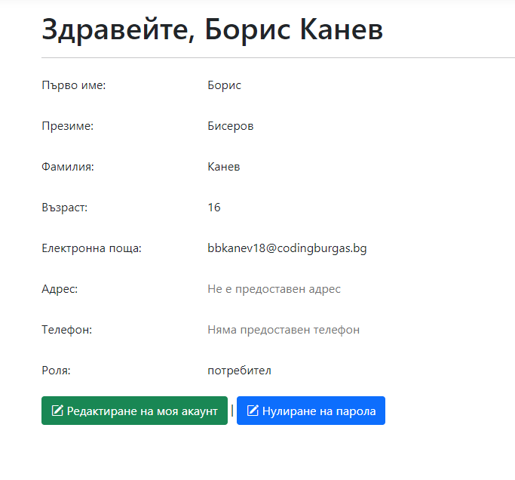
Роля „Гост“
Потребителя с роля „Гост“ има право да:
Се вписва в сайта.
Редактира собственият си акаунт (име, парола и др.)
Вижда всички курсове в който е добавен.

Slide 6
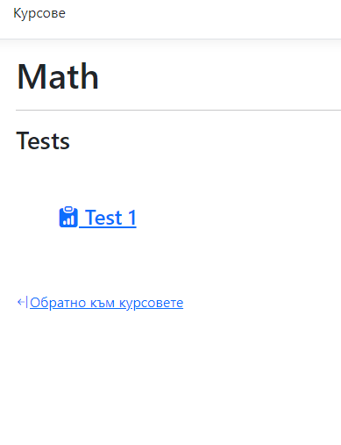
Роля „Потребител (ученик)“
Потребителят с роля „Ученик“ наследява всички права от „Гост“ и има правото да:
Влиза в курсовете
Започва тестове
Чете уроци

Slide 7
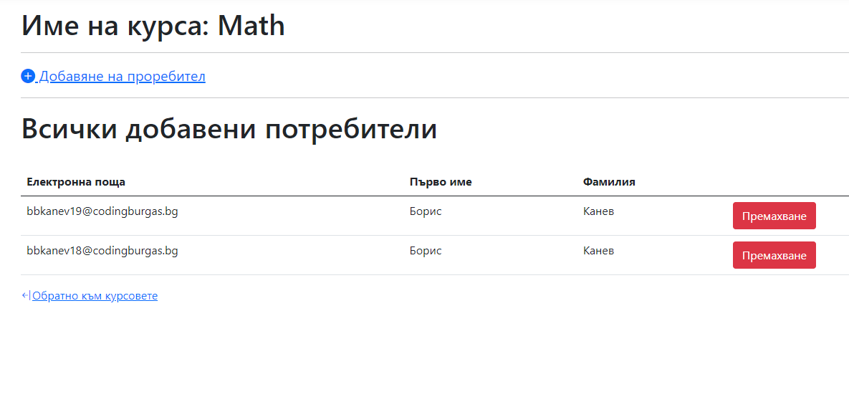
Роля „Учител“
Потребителя с роля „Учите“ наследява ролята „Потребител“ и има право да:
Създава тестове
Добавя ученици в курсовете
Създава уроци

Slide 8
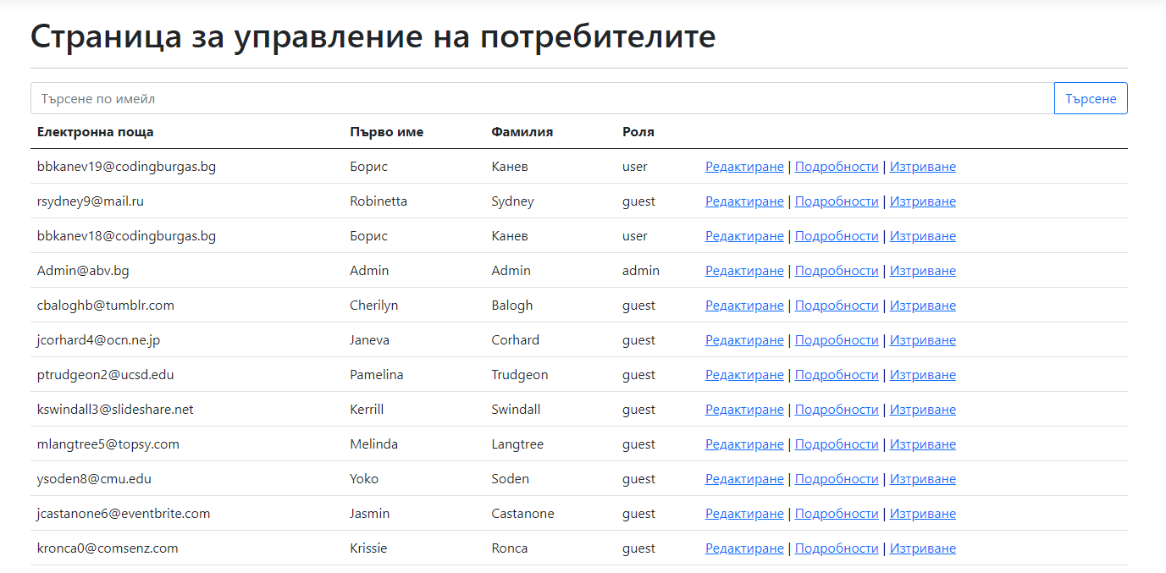
Роля „Администратор “
Потребителя с роля „Администратор“ наследява ролята „Учител“ и има право да:
Редактира ролите на останалите потребители в системата
Редактира име, пароли и други неща на потребителите

Slide 9



Използвани Технологии
Front-end: Bootstrap 5.2
Back-end: ASP.NET, SQL Server

Slide 10
Примерно Демо

Slide 11
Благодаря за вниманието

